Slide 1





Slide 2

CUADROS COMPARATIVOS DE ACTIVIDADES REALIZADAS DESDEA EN
2014 al 16-12-2021
Actividades | 2014 | 2015 | 2016 | 2017 | 2018 | 2019 | 2020 | 2021
Personas atendidas | 961 | 1271 | 1402 | 2359 | 1120 | 1350 | 1862 | 1819
Tramites administrativos | 268 | 354 | 298 | 357 | 469 | 482 | 253 | 683
Auditorías | 900 | 814 | 963 | 1482 | 892 | 1047 | 1533 | 1521
Actas labradas | 32 | 48 | 45 | 20 | 28 | 51 | 298 | 487
Cursos de Manipulacion de Alimentos | 15 | 18 | 14 | 13 | 16 | 20 | 6 | 30
Carnet emitidos | 325 | 524 | 283 | 384 | 487 | 576 | 908 | 1218
Operativos de transporte de alimentos | 11 | 8 | 7 | 5 | 6 | 4 | 5 | 17
Vehiculos Auditados | 222 | 75 | 114 | 64 | 70 | 37 | 97 | 341
Actas de Infraccion | 18 | 13 | 25 | 5 | 11 | 9 | 30 | 98
Clausuras a comercios locales | 0 | 0 | 0 | 0 | 0 | 0 | 17 | 22
Procedimientos positivos por faena clandestina en carnicerías de Reconquista | 4 | 10 | 5 | 1 | 0 | 3 | 26 | 7
Carnicerias inspeccionadas | 65 | 76 | 86 | 145 | 113 | 186 | 213 | 227
Procedimientos de decomisos por alimentos vencidos | 0 | 1 | 2 | 7 | 3 | 8 | 58 | 95
Productos alimenticios decomisados por estar vencidos en su periodo de aptitud y por otras causas | 0 | 76 | 171 | 670 | 148 | 569 | 3200 | 4658
kgrs de productos cárneos de diferentes especies. | 502 | 1442 | 1330 | 200 | 0 | 397 | 5772 | 682
Solicitud de dictamen por parte de las fuerzas de seguridad (d.g.s.r los pumas y agencia de seguridad vial) | 0 | 0 | 1 | 3 | 2 | 1 | 9 | 3
Productos carneos decomisados por solicitud de Dictamen higienico sanitario | 0 | 0 | 250 | 650 | 480 | 180 | 2998 | 387

Slide 3
PERSONAS ATENDIDAS EN LAS OFICINAS

Slide 4
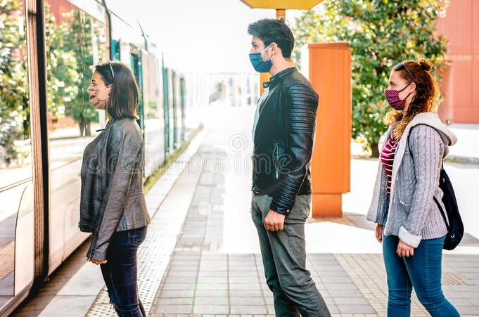
PERSONAS ATENDIDAS EN LAS OFICINAS 2021
Promedio de personas atendidas diariamente 7,64

Slide 5
CURSOS DE MANIPULACIÓN DE ALIMENTOS Y CARNET EMITIDOS

Slide 6
AUDITORIAS
Auditorias en comercios locales, fabricas y transportes de alimentos

Slide 7
AUDITORIAS
Promedio auditorias diarias 6,39

Slide 8
ACTAS LABRADAS
Actas de Infracción, decomisos, clausuras, emplazamientos, constatación y notificación.

Slide 9
Control de Transporte de Alimentos y
Actas de Infracción labradas
2020 de cada 10 vehículos 3,1 trasportan alimentos en infracción
2021 de cada 10 vehículos 2,8 trasportan alimentos en infracción

Slide 10
Auditorias - Decomisos

Slide 11
Auditorias – Carnicerías- Decomisos
2020 de 213 carnicerías auditadas 26 dieron positivo para faena clandestina (12%)
2021 de 227 carnicerías auditadas 7 dieron positivas (3%)

Slide 12
CLAUSURAS A COMERCIOS LOCALES
Clausuras por comercializar alimentos vencidos, sin trazabilidad,
con aditivos no permitidos y por reincidencia en la falta y/contravención.

Slide 13


